Slide 1

智慧钻井汇报
郭威龙
20200329

Slide 2


1
LSTMs
2
Code Frame Envs
3
下一步

Slide 3
1
LSTMs
小标题1.1
小标题1.2

Slide 4
KeyIdea
正常条件下的系统行为模型
study
LSTMs
自适应动态阈值学习机
当前阈值
事故预测
监测参数的时间趋势模型
Detecting Anomalies Using LSTMs and Nonparametric Dynamic Thresholding^{[1]}
[1] Detecting Spacecraft Anomalies Using LSTMs and Nonparametric Dynamic Thresholding.arXiv:1802.04431

Slide 5
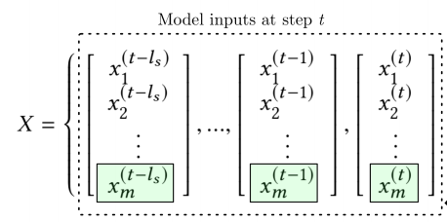
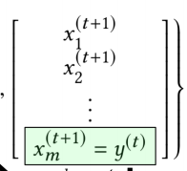
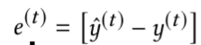
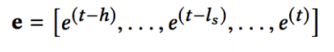
KeyIdea
LSTMs
channel
channel
LSTMs
....
channel
已知参数值
预测参数值

Slide 6
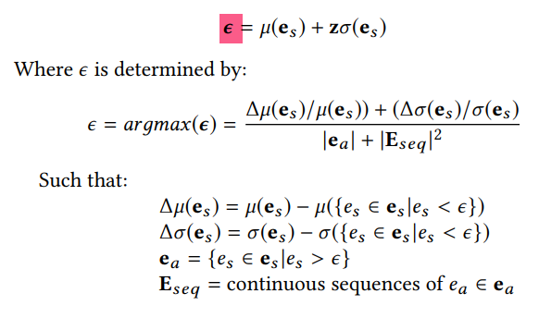
KeyIdea
Threshold Calculation and Anomaly Scoring
阈值计算

Slide 7
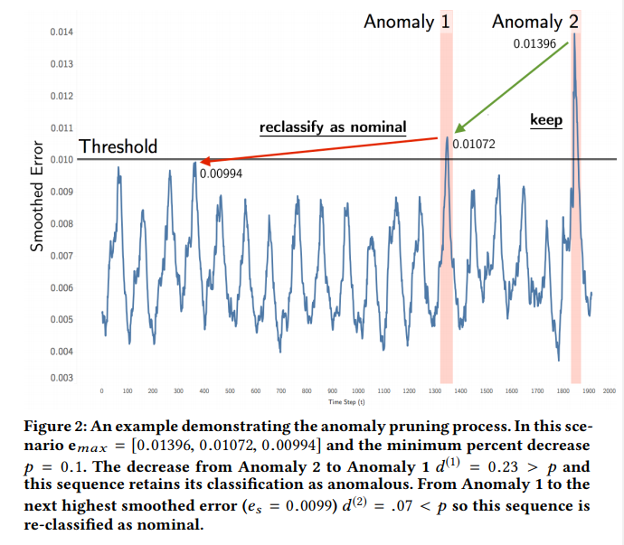
KeyIdea
Threshold Calculation and Anomaly Scoring
预警机制

Slide 8
2
Code Frame Envs
小标题1.1
小标题1.2

Slide 9
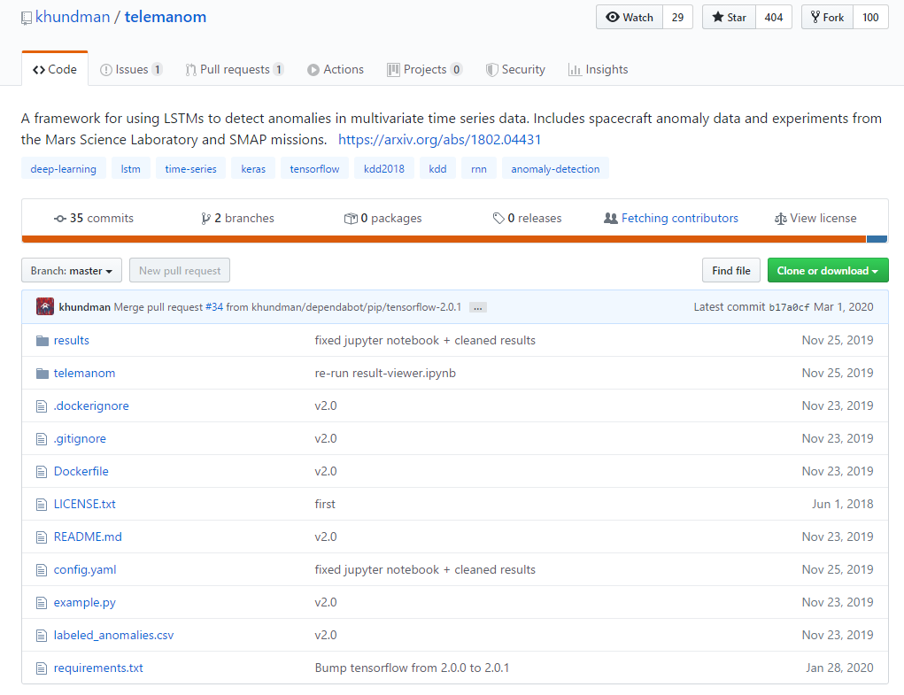
Envs

Slide 10
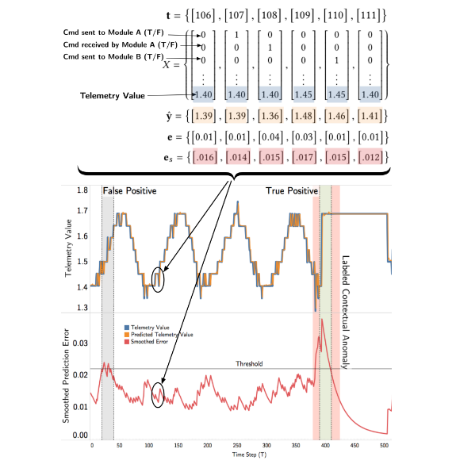
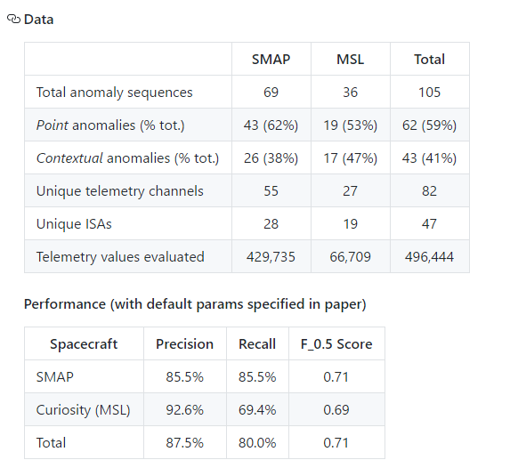
Envs
Keras/Tensorflow
Using Our Data

Slide 11
3
下一步
小标题1.1
小标题1.2

Slide 12
下一步
下一步
配置数据
跑数据
了解源码

Slide 14
钻井事故预测工作进展
2020-3-29 周壮

Slide 15
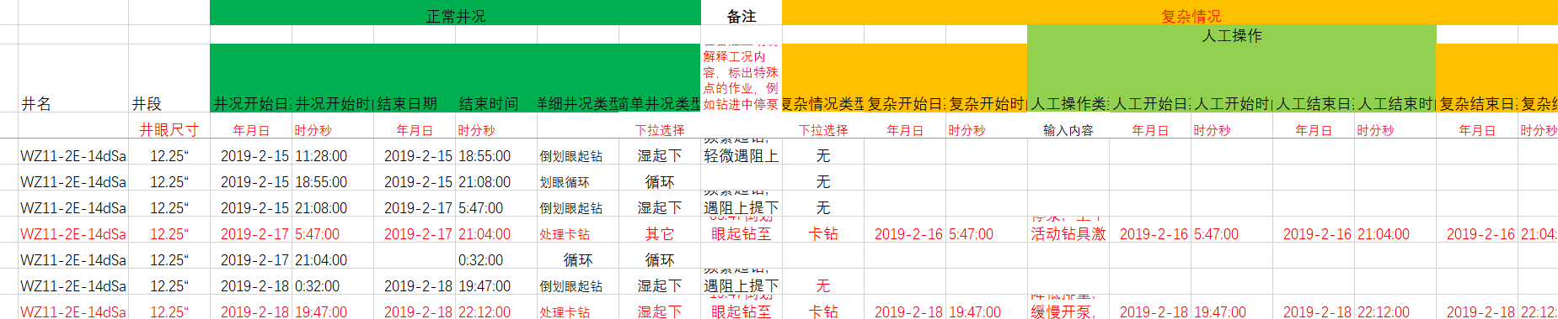
工作思路
Relief算法
ARMA算法
OCSVM算法
特征选择
工况参数预测
奇异检测
WZ11-2E-14dSa
卡钻事故

Slide 16
数据处理
重采样
归一化
去冗余
降低计算复杂度
加快算法求解速度、提高计算精度
降低计算复杂度、提升精度
WZ11-2E-14dSa
卡钻事故
675110 ×63
40000 ×4

Slide 17
特征选择与分析
67510 ×63
40000 × 4
原始数据
包含两次卡钻事故
mfop | 泥浆返出
tva | 计量罐
bpos | 大勾高度
tvca | 计量罐体积变化
关键特征提取结果与LD10-1-10_wits01一致！

Slide 18
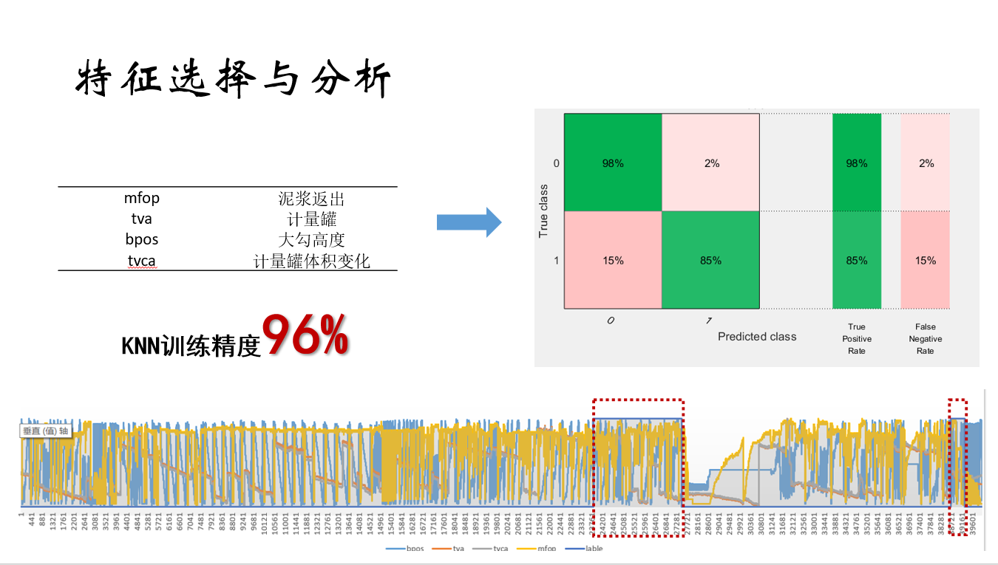

Slide 19
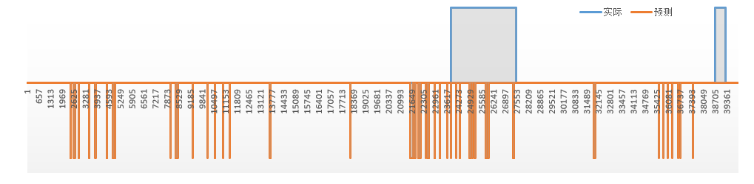
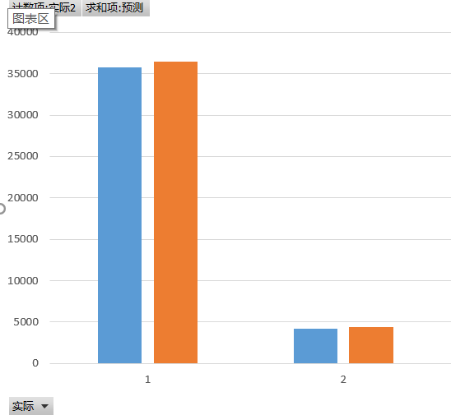
卡钻预测实验Relief+ARMA+OCSVM
TP | 35071 | FP | 4136
TN | 676 | FN | 117
精度 | 87.67%

Slide 20
结果讨论
卡钻事故的关键特征在不同钻井平台间具有相似性
有限的特征量即可实现正常、卡钻状态的区分
正样本区间的选择影响预测效果

Slide 21
下一步工作
进一步分析实验结果，确定最佳训练区间、模型迭代训练等
该方法在其他钻井平台、其他事故类型的测试
调研其他单类异常检测算法并对比实验

Slide 22
例会汇报
寇珑璇
2020/03/29

Slide 23
Tsfresh
Tsfresh是处理时间序列的关系数据库的特征工程工具，能自动从时间序列中提取100多个特征。该软件包包含多种特征提取方法和一种稳健的特征选择算法，还包含评价这些特征对回归或分类任务的解释能力和重要性的方法。

Slide 24
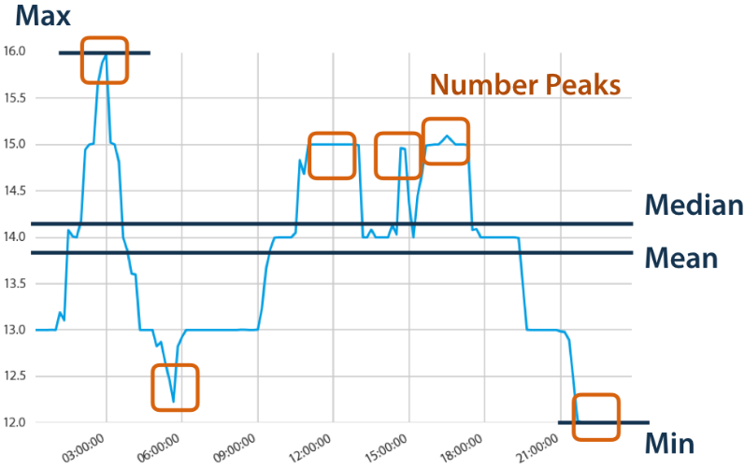
Tsfresh
TsFresh能自动地计算出大量的时间序列特征，即所谓的特征，这些特征描述了时间序列的基本特征，如峰数、平均值或最大值或更复杂的特征，如时间反转对称统计。同时通过假设检验来将特征消减到最能解释趋势的特征，称为去相关性。然后，可以使用这些特征集在时间序列上构造统计或机器学习模型，例如在回归或分类任务中使用。

Slide 25
Tsfresh特征提取
机器人数据测试

Slide 26
Tsfresh特征提取
DF13-2-A4H-第一次卡钻
extract_features
数据：卡钻发生前半小时至卡钻发生后半小时

Slide 27
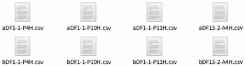
数据处理

Slide 28
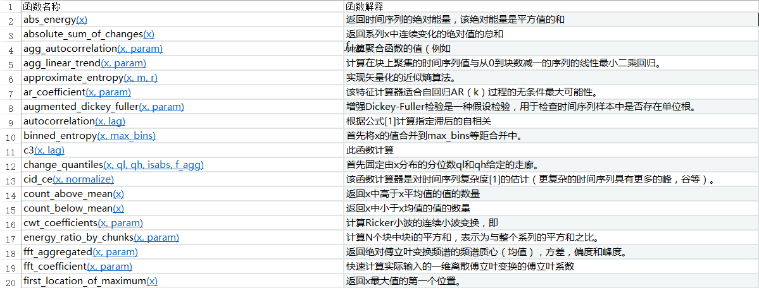
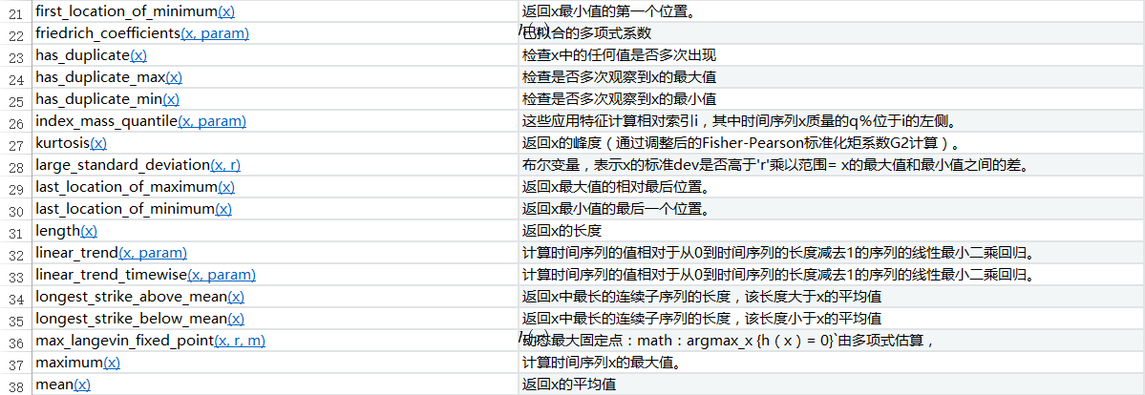
Tsfresh函数

Slide 29
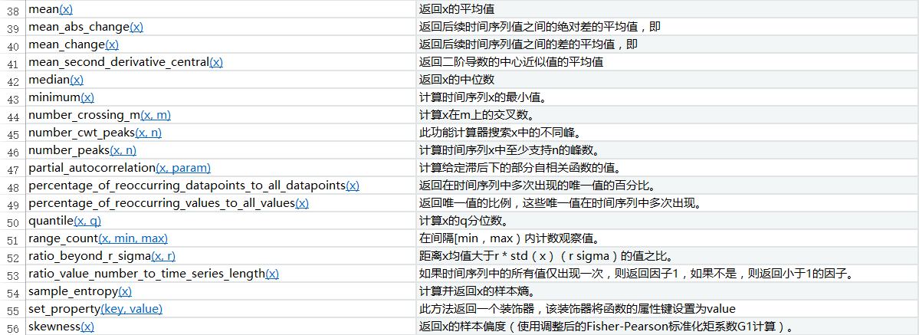
Tsfresh函数

Slide 30
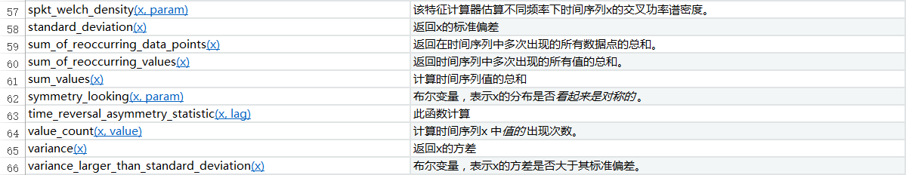
Tsfresh函数

Slide 31
下一步计划
Tsfresh特征提取

Slide 32
谢谢！
THANK YOU FOR WATCHING

Slide 33
智慧钻井项目例会
熊绍潘
2020年3月29日

Slide 34
1
标注数据小结
2
数据读取与可视化工具
3
事故与监控参数 相关性分析

Slide 35
1
标注数据小结

Slide 36
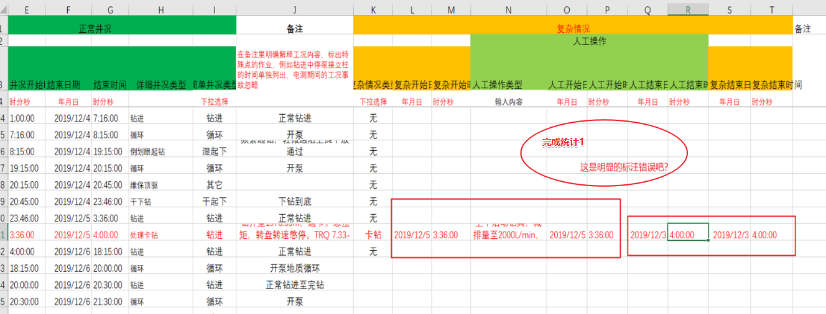
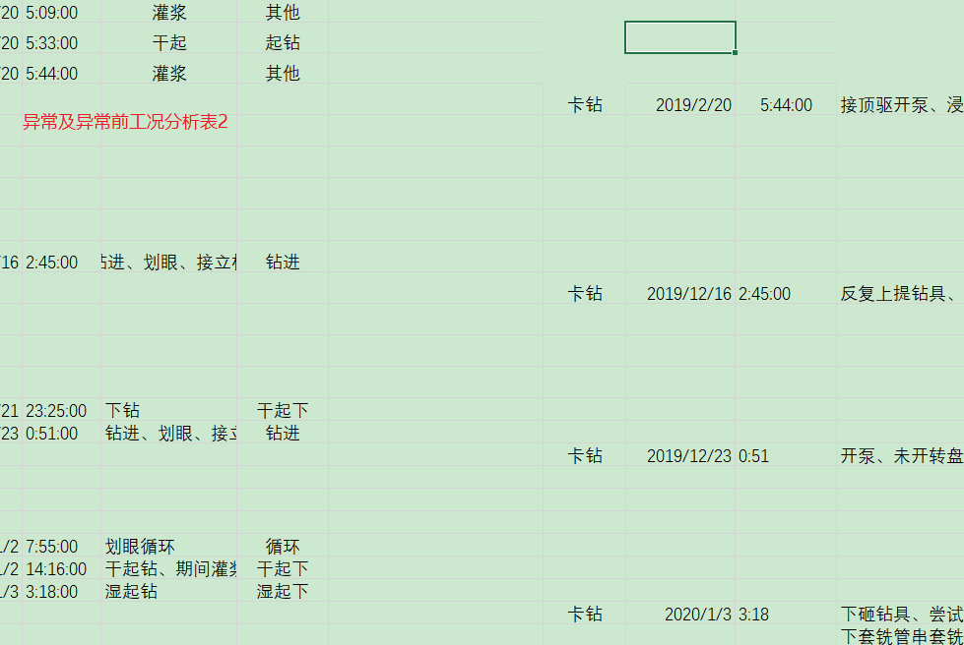
标注数据小结
标注情况
《完成统计1》
数据来源于5口井，卡钻7起，井漏2起，无井涌
标注了事故发生大约前2天的工况，事故发生时的参数突变情况和人工处理
《异常及异常前工况分析表2》
数据来源于2口井，卡钻5起，无井漏和井涌
基于上标注了事故发生前1天的工况和人工处理，卡钻之前的工况较为简单，一般只有三两个
未标注事故发生的参数突变情况

Slide 37
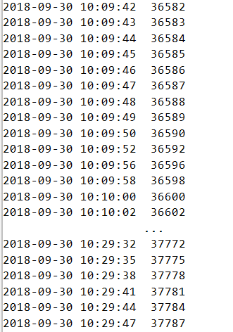
标注数据小结
监控数据情况
数据基本上是每隔3秒采样的时序数据，但要注意DF13-2-A4H的数据不是固定时间间隔采样的
监控参数名是以字母组合命名，但并不知道字母组合的具体含义，但每个csv里的监控参数是相同的
数据量非常巨大，无法方便地用excel读取、截取与可视化

Slide 38
2
数据读取与可视化工具

Slide 39
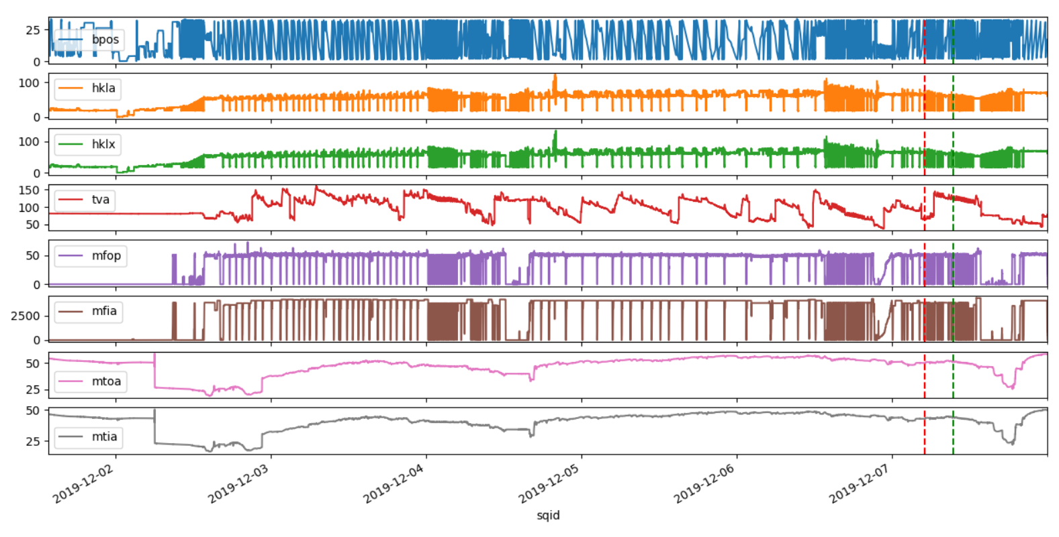
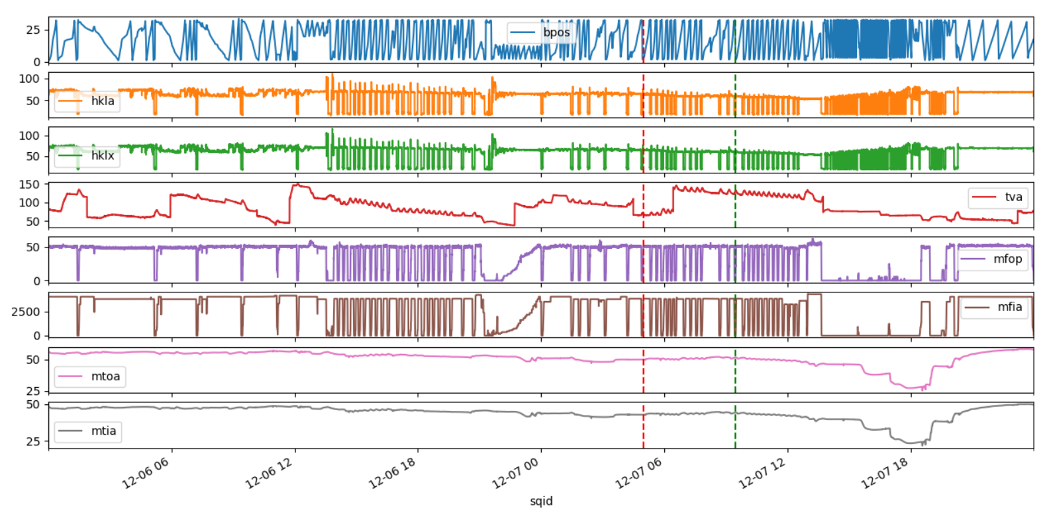
数据读取与可视化工具
前期预研数据处理的痛点：
数据量过大导致excel难读取
数据集按需要截取与重采样
事故标注按时间与数据对应
数据和标注的可视化
pandas简介：
最初是作为金融数据分析工具而开发出来的，pandas为时间序列分析提供了很好的支持
pandas提供了快速、强大的时序数据处理功能，包括日期处理（timestamp）、按日期区间读取数据、数据重采样（resample）、时序数据的可视化功能…
获取2019/12/1-2019/12/7日数据并可视化
获取2019/12/6-2019/12/7日数据并可视化

Slide 40
3
事故与监控参数 相关性分析

Slide 41
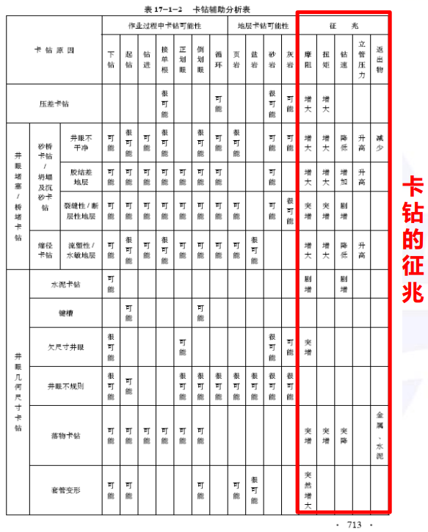
事故与监控参数 相关性分析
主要任务：
开展各类事故前、后各监测参数变化特性分析，确定各类事故预测相关参数
研究设计特征优选等关键特征提取算法，剔除冗余信息，构建事故预测关键特征因子，强化对各类事故的表征能力
主要思路：
把标注的数据和参数按时间可视化到一起，通过人工归纳来总结每类事故的相关参数
将事故标注与监控参数做关联分析，尝试用相关性分析算法来选择
由专家知识给出事故发生时的相关参数征兆，获得与事故具有强关联关系的参数
《海洋石油钻井监督手册》
给出了卡钻事故相关的监控参数与数值可能发生的变化
公司那边能不能提供这个手册，作为专家经验

Slide 42
事故与监控参数 相关性分析
时序数据与事件的关联性分析方法调研：
皮尔森相关系数，衡量两个时序信号的相关性
格兰杰因果，衡量两个时序信号的相关性
J-Mearure，衡量两个时序事件之间的相关性
Correlating Events with Time Series for Incident Diagnosis^{[1]}，时序数据与事件的关联分析
简介
代码
[1] Luo C, Lou J-G, Lin Q, et al. Correlating events with time series for incident diagnosis[C]. Proceedings of the 20th ACM SIGKDD international conference on Knowledge discovery and data mining, 2014: 1583-1592.

Slide 43
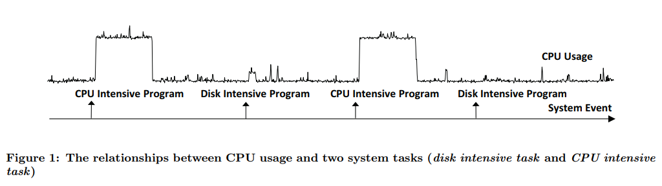
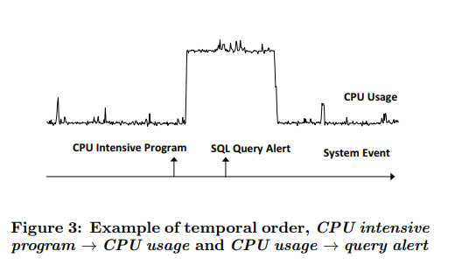
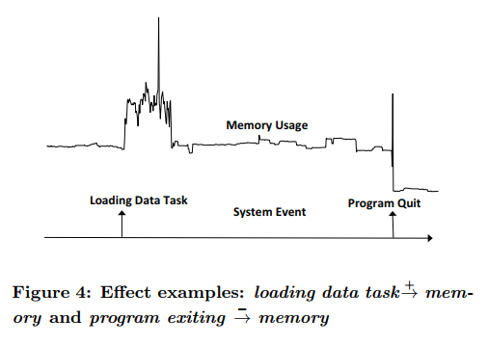
事故与监控参数 相关性分析
Correlating Events with Time Series for Incident Diagnosis 简介
主要解决的问题
相关性：事件和时间序列值的变化存在相关关系
时间先后顺序：时间序列值的变化是发生在事件前还是后
单调关系：与事件发生相关的时间序列的值的变化是增加还是减小

Slide 44
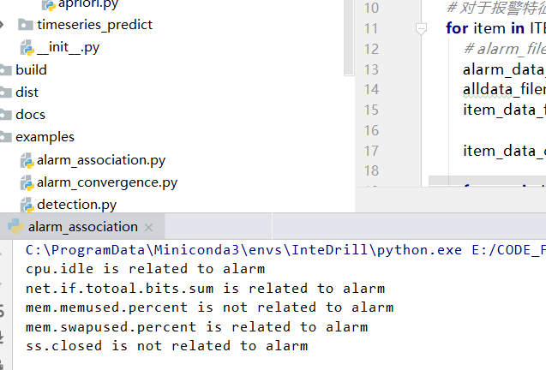
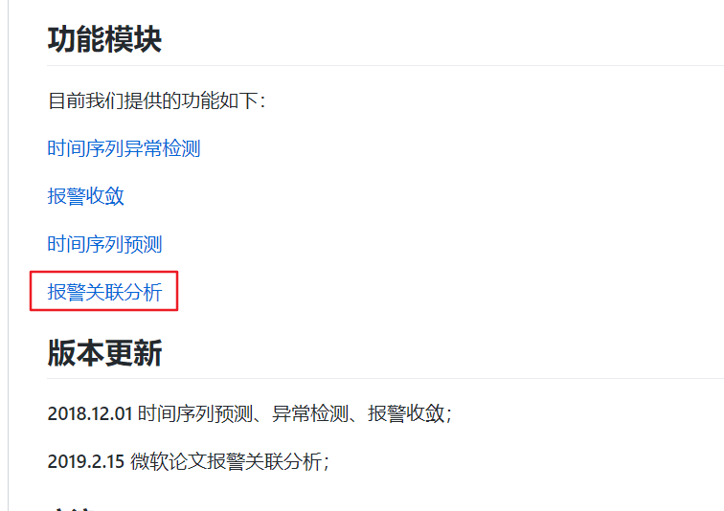
事故与监控参数 相关性分析
Correlating Events with Time Series for Incident Diagnosis 简介
https://github.com/jixinpu/aiopstools
时间序列数据与事件相关性计算
结果示例

Slide 45
下一步工作计划
挑战
不同工况对监控参数肯定是有影响的，如何在与事故与监控参数的相关性分析中避开这种影响？
下一步工作计划
利用《Correlating Events with Time Series for Incident Diagnosis》方法分析每个事故的相关监控参数
公司那边能不能提供这个《海洋石油钻井监督手册》，作为专家经验，这对于模型将采用的关键参数选取很有帮助

Slide 46
谢谢！

Slide 47
工作总结汇报
赵子飞
2020年3月31日

Slide 48
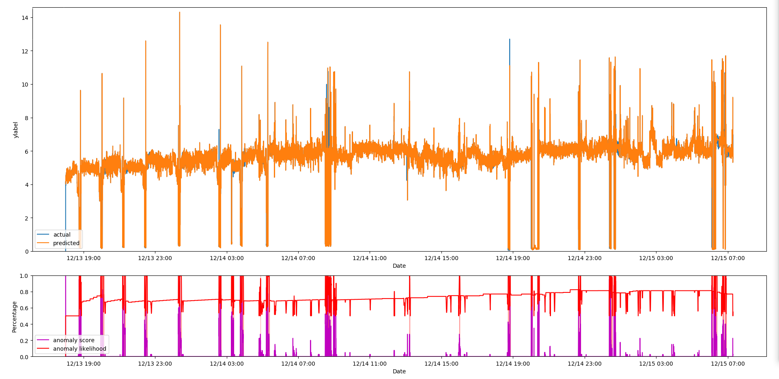
钻井异常检测
1 前期实验
方法优势：
HTM避免了人工干预（无需标注、自动优选输入数据、基于稀疏表示进行数据表达、利用在线学习技术实现异常检测）
前期总结：
HTM在准周期变化因子（如扭矩、悬重）异常检测中的表现优于非周期性因子（各类气体含量）
异常预警≠事故识别：用已有标注数据难以做出准确评价
预警提前时间不固定（以WS23-5-1_6其他_3卡钻_2014.114_08.30.csv为例）：
大钩高度，提前五小时异常发生
泵压、悬重（十小时）
扭矩（六小时）
①
②
③
④⑤
⑥⑦⑧
WS23-5-1 扭矩
人工操作（如启停钻头）引发明显虚警
图1.卡钻事故异常检测

Slide 49
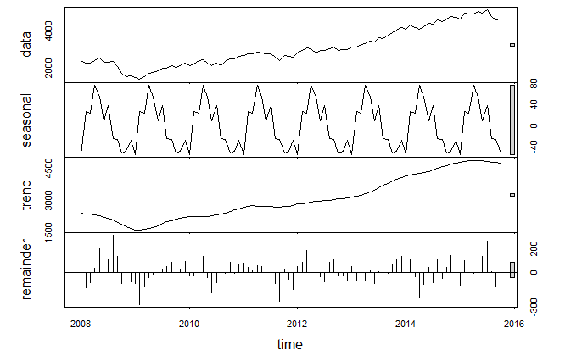
钻井异常检测
2 实验改进
STL (Seasonal-Trend decomposition procedure based on Loess)以鲁棒局部加权回归作为平滑方法的时序分解算法。
将某时刻t的数据Y分解为趋势分量（trend component）、周期分量（seasonal component）和残差分量（remainder component）
Y[t] = T[t] + S[t] + e[t]
图1.STL分解示例

Slide 50


钻井异常检测
3 测试数据
开始时间 2019/12/14 19:13:22
已发生异常 2019/12/15 20:13:21
标注事故 2019/12/16 02:45:00
标注结束 2019/12/16 10:46:00

Slide 51
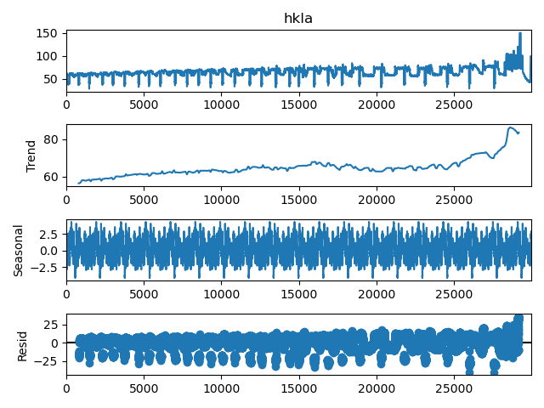
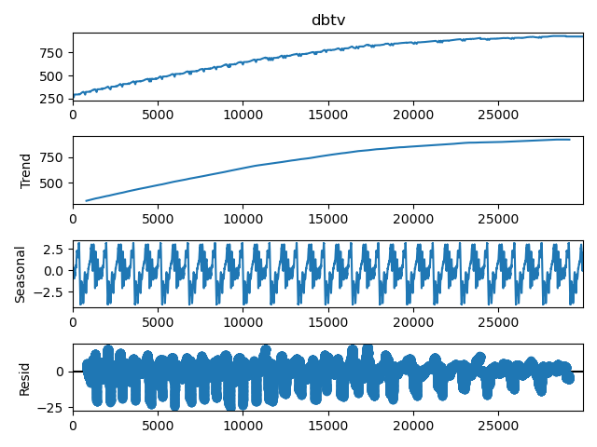
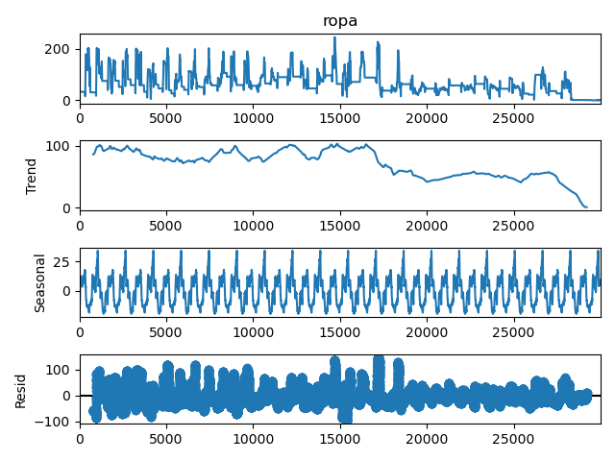
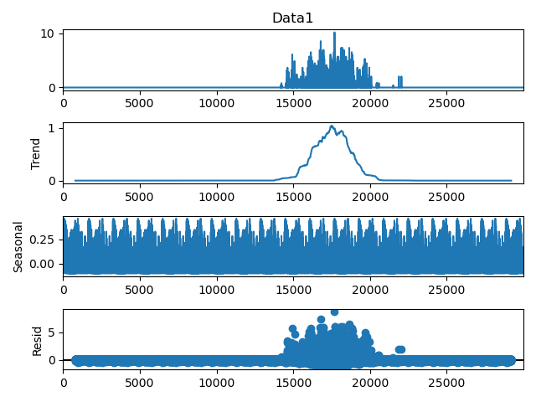
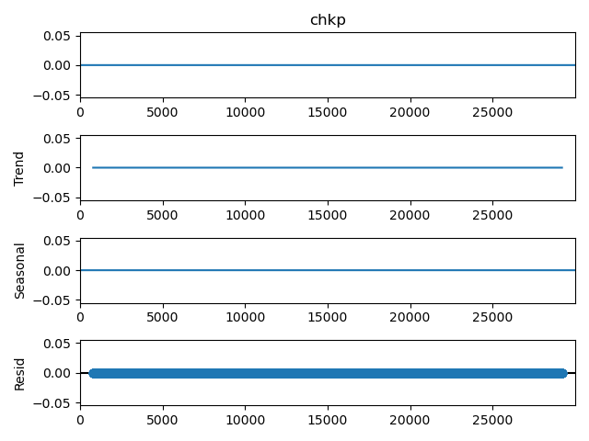
钻井异常检测
5 实验结论
参数趋势主要有五种典型类型
异常检测的评价指标（标注要求）
第一种：异常增加（9）
第二种：逐步增加（9）
第三种：异常减小（6）
DF1-1-P10H
2019/12/14 19:13:22
2019/12/15 20:13:21
第四种：提前波动（4）
第五种：无变化（11）
数据脏——当前标注仅给出粗略的事故区间，需要人工二次细化事故对应的时间段
标注不规范——对数据异常进行标注用于异常检测算法的精度评定？（定量/定性）

Slide 52
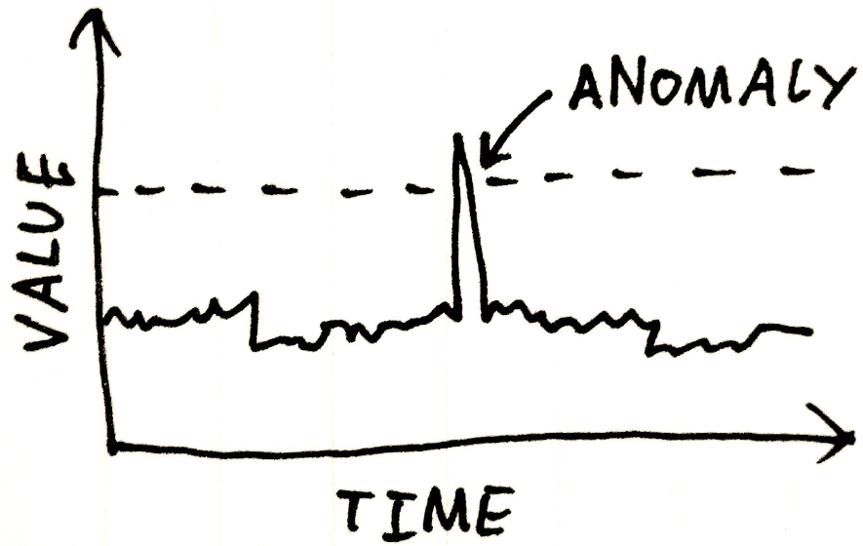
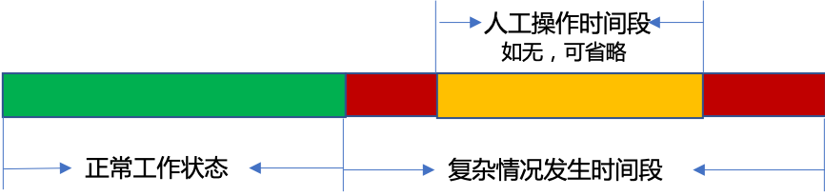
下一步计划
异常检测：提取分析各类事故相关因子的变化特点及典型特征，将STL用于数据预处理，利用HTM进行异常检测。
困难：当前标注十分粗糙导致大量人工判读且无法进行算法评估，具体异常标注需求细节待明确
图1.复杂情况标注示意图
图1.异常检测

Slide 53
谢谢！

